Slide 1

Vue JS
Réalisé par:
Amazouz Hassna
Wahbi Khawla
El Manyani Soumia
Ridani Oumayma
Sous l’encadrement de :
Pr. Mohammed CHERRADI

Slide 2



Plan:
1
Fondamentaux Vue
Setup, Directives, événements, méthodes
Forms+Data Binding
2
Form Inputs, CSS Binding, Watchers
3
Composants et communication
Vue Avancé
4
Vue Components, Props, Scoped Styling
Lifecycle Hooks, Routing, Composition API
‹2›

Slide 3
01
Introduction
‹3›

Slide 4
Introduction
Vue.js est un framework JavaScript progressif open-source conçu pour construire des interfaces utilisateur (front-end).
Il est connu pour sa simplicité et sa légèreté, ce qui le rend plus facile à apprendre que React ou Angular.
Le principe de Vue est de connecter les données JavaScript avec le HTML.
Vue met automatiquement à jour la page quand les données changent.
Les deux façons d’écrire Vue:
Options API → plus simple
Composition API → plus avancée
‹4›

Slide 5
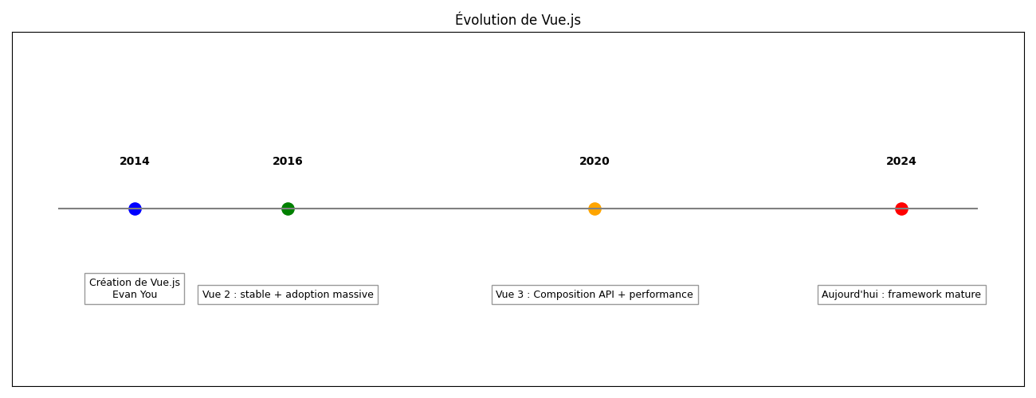
Historique
‹5›

Slide 6
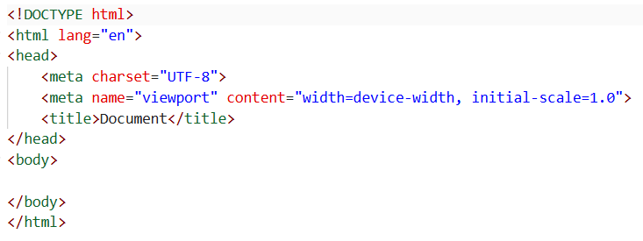
Introduction: comment créer une application Vue
À l’aide du CDN:
‹6›

Slide 7
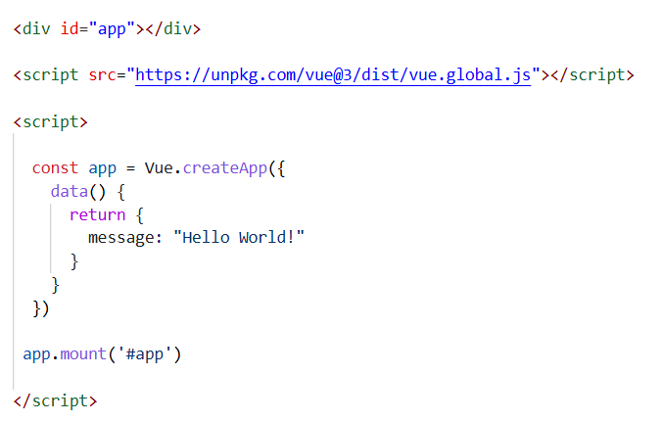
Introduction: comment créer une application Vue
À l’aide du CDN:
‹7›

Slide 8
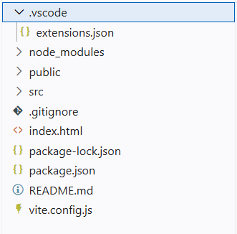
Introduction: comment créer une application Vue
À l’aide du Vite:
npm (Node Package Manager) fait partie de Node.js, donc tu as besoin de Node.js pour l’utiliser.
npm create vue@latest my-project
cd my-project
npm install
npm run dev
‹8›

Slide 9
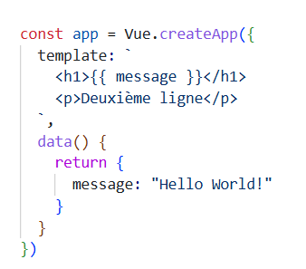
Vue Templates
Un template dans Vue.js = la partie HTML de l’application.
Il sert à afficher ce que l’utilisateur voit.
Interpolation de texte: Vue utilise la syntaxe double accolades {{ }} pour afficher des données dynamiques dans le HTML.
Or :
Mettre tout dans template devient difficile à lire quand le projet grandit.
Alors, On utilise des fichiers .vue appelés Single File Components.
‹9›

Slide 10
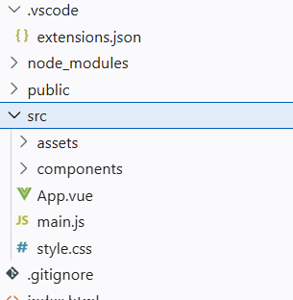
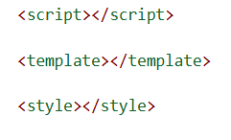
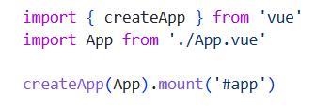
Composant SFC (Single File Component)
Structure d'un fichier .vue
Un SFC regroupe en un seul fichier .vue les trois parties d'un composant : la logique JS, le template HTML et les styles CSS.
Dans main.js
Dans App.vue
‹10›

Slide 11
Directive v-bind dans Vue.js
Lie un attribut HTML à une variable de données dans l’instance Vue
Syntaxe: <div v-bind:attribut="dataVue"></div>
Exemple: <img v-bind:src="url">
→ L’image utilise la valeur de url (dans Vue)
Modifier le style (CSS):
<div v-bind:style="{ fontSize: size + 'px' }">Texte </div>
→ La taille dépend de size
Modifier les classes: <div v-bind:class="{ myClass: isImportant }"></div>
→ La classe s’applique seulement si isImportant = true
Version courte (shorthand):
: est le raccourci de v-bind
‹11›

Slide 12
Directive v-if dans Vue.js
v-if permet d’afficher un élément seulement si une condition est vraie
Vue affiche ou cache automatiquement l’élément
Exemple:
<p v-if="inStock">En stock</p>
<p v-else>Rupture de stock</p>
Avec une condition: On utilise des comparaisons (>, <, ===, etc.)
<p v-if="count > 0">En stock</p>
<p v-else>Rupture de stock</p>
Avec plusieurs cas: Vue teste les conditions dans l’ordre
<p v-if="count > 3">En stock</p>
<p v-else-if="count > 0">Presque épuisé</p>
<p v-else>Rupture de stock</p>
‹12›

Slide 13
Directive v-show dans Vue.js
v-show permet de montrer ou cacher un élément
Vue le cache juste avec du CSS (display: none)
Syntaxe: <div v-show="condition">Contenu</div>
Exemple:
<div v-show="showDiv">Ce texte peut être caché</div>
Différence avec v-if:
v-if → crée ou supprime l’élément
v-show → cache ou affiche seulement
data() {
return {
showDiv: true
}
}
‹13›

Slide 14
Directive v-for dans Vue.js
v-for permet de répéter des éléments HTML (faire une liste)
On donne un tableau, Vue crée automatiquement les éléments
Si le tableau change → l’affichage change aussi
Syntaxe: v-for="element in tableau"
Exemple:
<ul>
<li v-for="fruit in fruits">{{ fruit }}</li>
</ul>
→ Affiche tous les fruits du tableau
‹14›

Slide 15
Événements (Events) dans Vue.js
Les events permettent de réagir aux actions de l’utilisateur (ex : clic, clavier, souris…)
Quand l’utilisateur fait une action → du code s’exécute
Événements courants
click → clic
mouseover → souris sur l’élément
keydown → touche clavier
input → saisie utilisateur
Voici les trois techniques que nous devons apprendre pour utiliser les événements dans Vue.js :
La directive v-on
Les méthodes Vue
Les modificateurs de v-on
‹15›

Slide 16
Directive v-on dans Vue.js
Lie un événement (click, etc.) à une expression JavaScript ou une méthode Vue. On peut préciser le comportement avec des modificateurs
Syntaxe:
<button v-on:click="action">Cliquer</button>
click = événement
action = code exécuté
On dit à Vue :
quel événement écouter (click, input…)
quelle action exécuter
‹16›

Slide 17
🔹Exemple (clic)
<button v-on:click="lightOn = !lightOn">Allumer / Éteindre</button>
Chaque clic change la valeur (true ↔ false)
🔹 Exemple (input)
<input v-on:input="count++">
<p>{{ count }}</p>
Chaque frappe au clavier augmente le compteur
🔹 Exemple (souris)
<div v-on:mousemove="color = Math.random()"></div>
Bouger la souris déclenche une action
🔹 Exemple avec v-for
<li v-for="item in items" v-on:click="select(item)"> {{ item }} </li>
Chaque élément a son propre événement
‹17›

Slide 18
Directive v-model dans Vue.js
Utilisé dans les formulaires (<form>, <input>, <button>). Crée une liaison bidirectionnelle entre l’input et les données
Quand l’utilisateur écrit → la donnée change
Quand la donnée change → le champ se met à jour
C’est ce qu’on appelle une liaison bidirectionnelle (two-way binding).
Exemple simple
<input type="text" v-model="message">
<p>{{ message }}</p>
‹18›

Slide 19
Vue Methods dans Vue.js
Une méthode est une fonction qui peut être définie dans l’instance Vue comme ceci :
const app = Vue.createApp({
data() {
return {
text : ' '
}
},
methods: {
writeText() {
this.text = 'Hello World!'
}
}
})
this.text → accéder aux données
‹19›

Slide 20
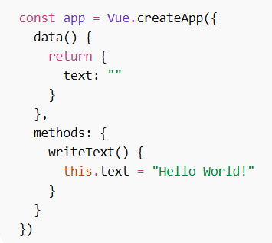

Vue Methods dans Vue.js
Utilisation avec v-on
Quand on clique → la méthode s’exécute
‹20›

Slide 21
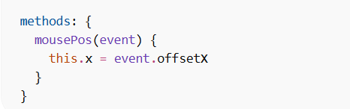
Vue Methods dans Vue.js
Avec un événement (event)
event donne des infos (position souris, etc.)
Argument + event
‹21›

Slide 22

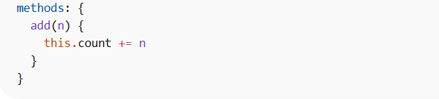
Vue Methods dans Vue.js
Avec un argument
On envoie une valeur à la méthode
‹22›

Slide 23
Event Modifiers dans Vue.js
Les modificateurs d’événements permettent de contrôler comment un événement fonctionne
On ajoute des options à v-on pour préciser comment réagir à un événement
Exemple:
<button v-on:click.once="action">Cliquer</button>
.once → exécute une seule fois
Modificateurs utiles:
.once → une seule fois
.prevent → empêche le comportement par défaut
.enter → touche Entrée
.ctrl / .shift / .alt → touches clavier
‹23›

Slide 24
02
Forms+Data Binding
‹#›
‹24›

Slide 25
1 Vue Forms
Pourquoi les formulaires Vue ?
Approche déclarative : Remplace le code impératif verbeux (addEventListener, lecture manuelle).
Synchronisation automatique : L'état (data) et la vue (template) sont liés en temps réel.
Liaison bidirectionnelle : Le mécanisme central pour une maintenance facilitée.
‹25›

Slide 26
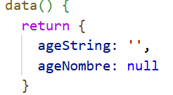
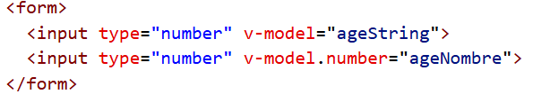
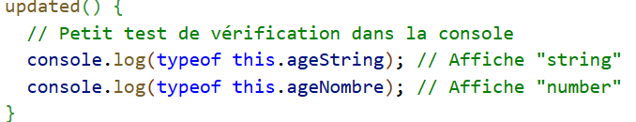
2 Gestion des Types d'Entrees
2.2:Champs texte, email, password, textarea:
Champs textuels : Toujours stockés en String native par défaut.
La valeur initiale dans data() est cruciale : elle dicte à Vue comment le champ doit se comporter (Boolean ou Tableau).
ATTENTION:Piège Textarea _ Ne jamais mettre de texte entre les balises. La valeur doit être dans data().
Exemple: type de valeur récuperé par V-model
‹26›

Slide 27
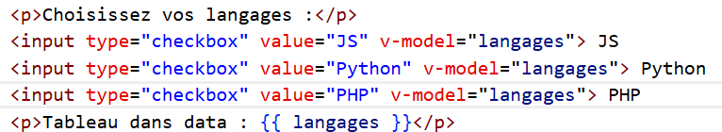
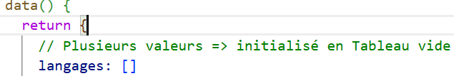
2.2 Checkboxes — Boolean et Array:
Checkboxes - déclaration dans data():
Seule : Liée à un Boolean.
Multiples : Liées à un Array (tableau).
💡Le petit détail qui change tout :
La valeur initiale que tu mets dans data() est cruciale : elle dicte à Vue comment le champ doit se comporter.
‹27›

Slide 28
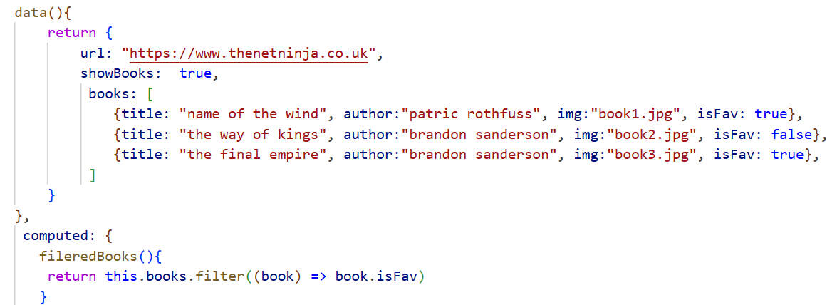
4 Computed Properties
4.1 Principe : valeur derivée et mise en cache:
Mise en cache : Le résultat est stocké et ne se recalcule que si ses dépendances changent.
Performance : Évite l'exécution inutile de fonctions lors du re-render du composant.
Tracking intelligent : Vue utilise des Proxies ES6 pour surveiller les données sources.
Exemple: filtrage des livres préfèrés:
‹28›

Slide 29
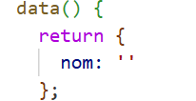
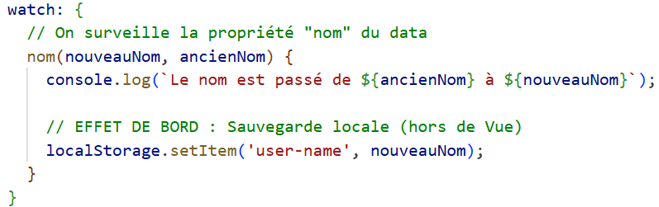
5:Watchers
5.1 watch() — Surveillance explicite:
Permet de surveiller explicitement les changements d’une propriété dans data()
Dédié aux effets de bord (side effects)
Sert à déclencher des actions après une modification de l’état
Utile pour des actions asynchrones ou externes à Vue
Joue un rôle de pont entre l’état réactif et le monde extérieur
Exemple: sauvegarder le nom de l'utilisateur dans le navigateur à chaque fois qu'il le modifie
‹29›

Slide 30
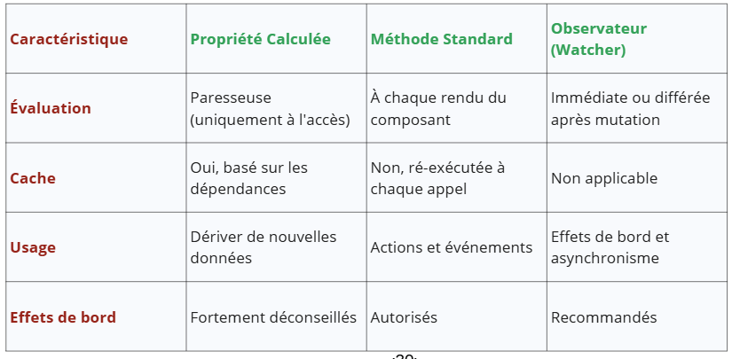
Stratégies de gestion des données : Comparatif Computed vs Methods vs Watchers
‹30›

Slide 31
03
Les composants
‹31›

Slide 32
1 Qu’est ce qu’un composant?
Un composant Vue est un bloc de code qui peut être réutilisé à plusieurs endroits. Il encapsule sa logique, son rendu et son style.
Les composants sont souvent utilisés pour découper l’interface en petites parties indépendantes.
Il est composé de :
<template></template>
<script></script>
<style></style>
‹32›

Slide 33
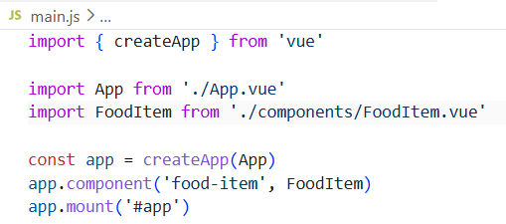
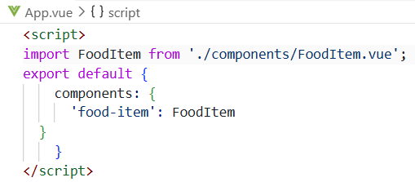
2 Comment créer un composant?
1.Composant global:
2.Composant local:
Le composant est utilisé comme une balise dans un composant parent:
<template> <food-item/> </template>
‹33›

Slide 34
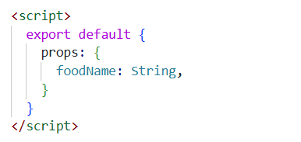
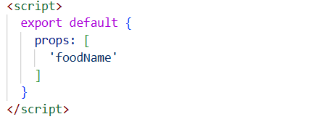
3 Les props (les propriétés):
Les props permettent de passer des données à un composant:
Syntaxe 1:Tableau
Syntaxe 2:Objet
Les props sont utilisés comme attribut dans le composant parent:
<food-item food-name = "Rice">
‹34›

Slide 35
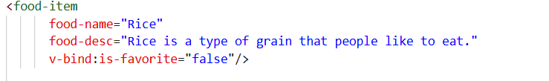
Remarque:
On utilise v-bind pour passer des valeurs de type différent de string,
‹35›

Slide 36
4 $emit( )/emits[ ]:
1.$emit():
La méthode $emit() sert à créer un événement personnalisé dans le composant enfant et le transmettre au parent
Syntaxe : $emit("nom-evenement", donnée_optionnelle)
2.emits [ ]:
La propriété emits permet de déclarer explicitement quels événements un composant peut émettre
Syntaxe : emits: ['evenement1', 'evenement2', 'evenement3', ...]
‹36›

Slide 37
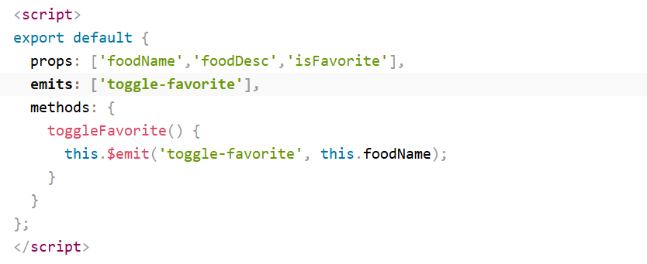
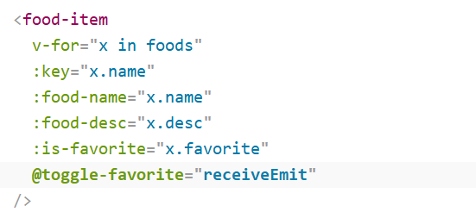
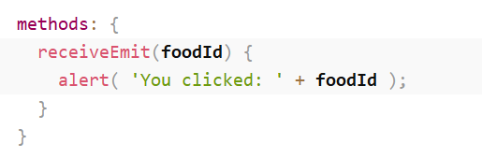
Exemple:
1.L’utilisateur clique le bouton favorite en déclenchant l’événement click qui reçoit une méthode:
2.La méthode envoie un événement et une donnée du nom du plat vers le parent:
3.Le parent reçoie l’événement qui déclenchera une méthode ayant comme argument le nom du plat :
‹37›

Slide 38
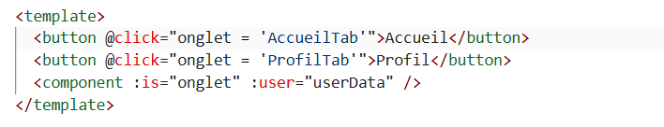
8:Composants dynamiques:
Les composants dynamiques permettent de changer de composant affiché dynamiquement sans quitter la page
Syntaxe: <keepAlive>
<component v-bind is = "nomComposant"></component>
</keepAlive>
Exemple::
‹38›

Slide 39
03
Vue avancé
‹39›

Slide 40

1 Vue HTTP Requests
Une requête HTTP est une communication entre un client et un serveur.
=> Le client envoie une demande, et le serveur répond avec des données.
Dans Vue, on utilise souvent GET pour récupérer des données.
Et pour faire une requête HTTP en JavaScript ou avec Vue.js, on utilise la fonction fetch()
// je demande des données depuis ce fichier ou ce lien
‹40›

Slide 41

!Problème:
Le problème est que fetch() ne donne pas les données directement, mais une Promise.
Solution Pour attendre les données : async / await
“async”:permet de déclarer une fonction asynchrone (fonction va faire des opérations qui prennent du temps)
“await” permet d’attendre la réponse du serveur avant de continuer le code.
=> Après fetch, on ne reçoit pas directement les données, mais un objet Response On doit transformer cette réponse pour obtenir les données.
‹41›

Slide 42


Il y’a plusieurs formats possibles pour lire notre réponse :
texte
JSON
fichier…
Cas 1 : texte
Cas 2 : JSON
//convertis les données en objet JavaScript
‹42›

Slide 43
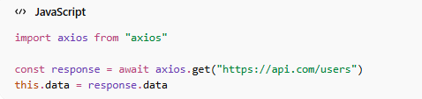
On peut aussi utiliser Axios:
Axios est un outil qui permet de communiquer avec une API pour récupérer ou envoyer des données .
Pourquoi utiliser Axios ?
✔ plus simple que fetch
✔ plus propre à écrire
✔ donne directement les données
✔ gère automatiquement JSON
Exemple:
//axios.get() → demande des données
//response.data → retourne les vraies données
‹43›

Slide 44
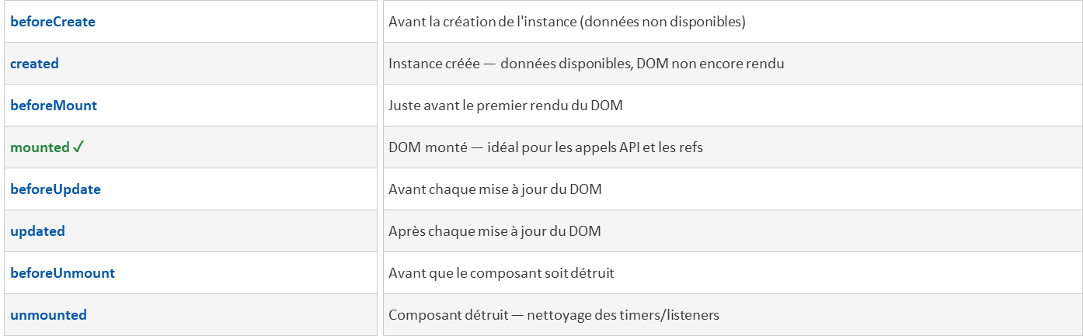
2:Vue Lifecycle Hooks
Les lifecycle hooks permettent d’exécuter du code à différentes étapes de la vie d’un composant Vue : création, affichage, mise à jour et suppression
‹44›

Slide 45
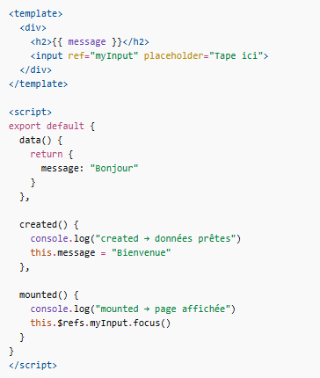
Exemple:
Pourquoi created ?
les données existent déjà
mais la page n’est pas encore affichée.
donc parfait pour initialiser des données
//recuperer un element html pour le manipuler directement
Pourquoi mounted ?
la page est visible
le DOM existe
donc parfait pour focus input
//on change le texte en “Bienvenue”
//pour interagir avec le DOM
//ouvre la page et mets directement le curseur dans l’input
‹45›

Slide 46
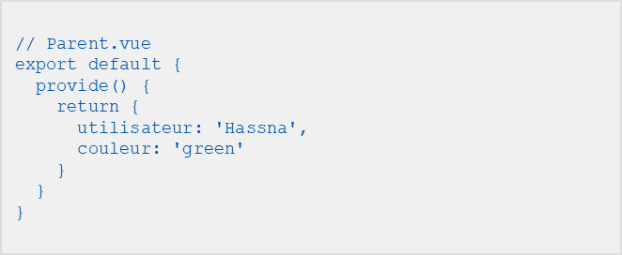
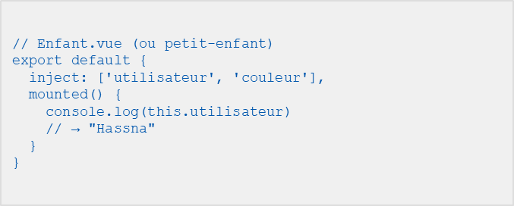

3 Vue Provide / Inject
Provide / Inject = permet à un composant parent de fournir des données à tous ses enfants descendants sans passer par les props à chaque niveau (évite le "prop drilling").
Composant parent — provide :
Composant enfant — inject :
//rends les données disponibles partout
//récupère les données fournies par le parent
‹46›

Slide 47
4 Vue Routing
Vue Router est la bibliothèque officielle pour créer des(SPA)Single Page Applications,qui est une seule page HTML qui change de contenu dynamiquement sans rechargement.
!problème : quand on change de page → la page se recharge complètement
✔changement rapide de contenu +L'URL change quand même
✔une seule page (SPA)
✔ navigation sans rechargement
le routing
Installation :
‹47›

Slide 48
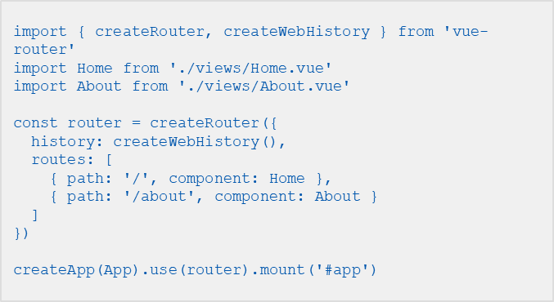
4:Vue Routing
Configuration (main.js) :
//On définit quelles URL affichent quels composants.
‹48›

Slide 49



Pour utiliser le router dans les templates :
Activer le router :
//active la navigation dans l’application
Affichage des pages : router-view
//c’est ici que les pages s’affichent
Navigation : router-link
//remplace les balises <a> classiques.
Il change la page ET l'URL sans recharger le navigateur.
‹49›

Slide 50
5 Composition API — Introduction
La Composition API est une façons d’écrire le code. Elle utilise une fonction setup() et des fonctions réactives importées : ref(), reactive(), computed(), watch(), etc.
Problèmes de Options API :
Code dispersé (data, methods, computed séparés)
Difficile à lire dans les gros projets
Avantages :
Code plus organisé
Plus réutilisable
Plus lisible
‹50›

Slide 51
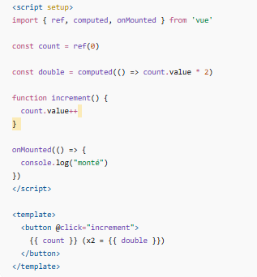
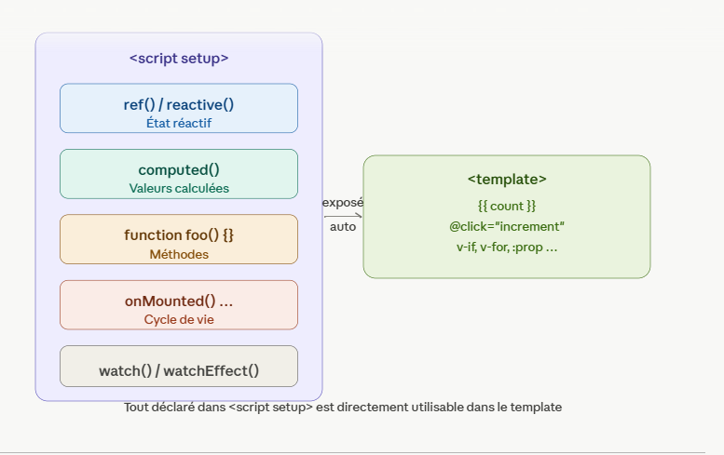
Structure de base:
‹51›

Slide 52
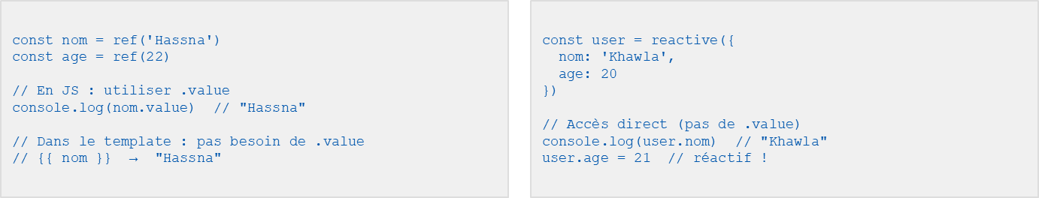
Composition API — ref() et reactive()
‹52

Slide 53

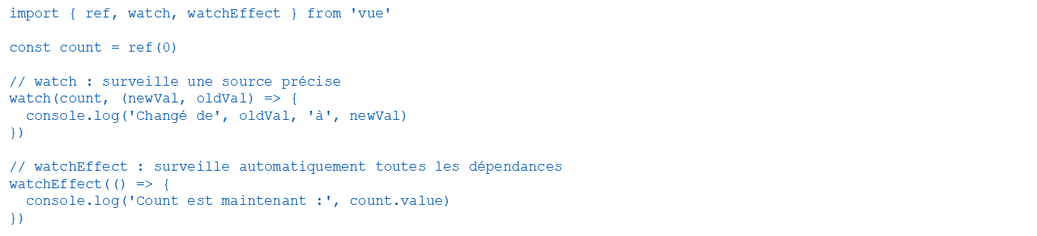
‹53›

Slide 54
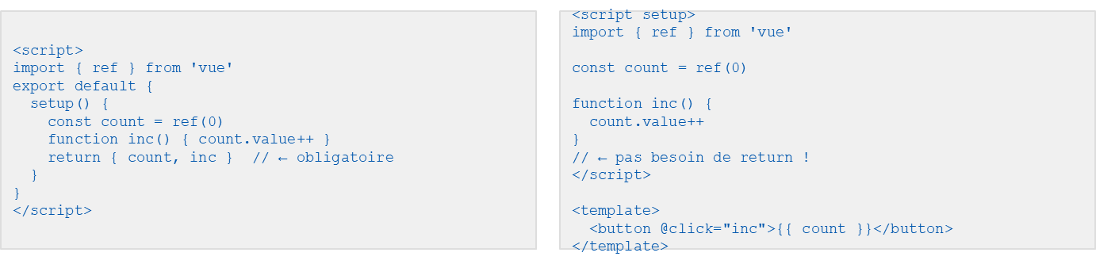
<script setup> est la syntaxe simplifiée de la Composition API (Vue 3.2+). Tout ce qu'on déclare est automatiquement exposé au template — pas besoin de return {}.
‹54›

Slide 55
Avantages de <script setup> :
‹55›

Slide 56
Merci pour votre attention!
‹56›

